Slide 1
LaTeX: členění dokumentu
Elektronické publikování a typografie

Slide 2
Kniha
Kniha je standardní dokument většího rozsahu, který obsahuje tři části:
úvodní část,
textovou (obrazovou) část,
závěrečnou část.

Slide 3
Kniha
Pro členění knihy na úvodní, textovou (hlavní) a závěrečnou část slouží příkazy:
\frontmatter – zahajuje úvodní část knihy,
\mainmatter – zahajuje textovou (hlavní) část knihy,
\backmatter – zahajuje závěrečnou část knihy.

Slide 4
Úvodní část
Příklady části určené pro úvodní část:
Patitul: obsahuje značku nakladatelství.
Hlavní titul: nachází se na liché stránce za patitulem, je vstupní stránkou celé knihy.
Vydavatelský záznam: ISBN, copyright atd.
Věnování: lichá stránka, má soukromý charakter.
Citát: sází se např. kurzívou.
Předmluva: píše redaktor, ne autor.
Úvod
Obsah

Slide 5
Obsah
Obsah publikace se v sytému LaTeX vytváří automaticky.
V místě, kde ho požadujeme, uvedeme příkaz:
\tableofcontents
Zde se vytvoří oddíl s nadpisem „Contents“, v případě českého balíku „Obsah“.
Pro docílení kompletního obsahu je však třeba dokument přeložit nejméně dvakrát.
Při prvním překladu se vytvoří pomocný soubor .toc v němž budou sesbíraný všechny potřebné informace.
Při druhém překladu se tento soubor přečte a vysází se podle něj obsah.

Slide 6
Textová část
Textová část tvoří posloupnost oddílů s
příslušnými titulky,
poznámkami pod čarou,
případně i s dalšími objekty (obrázky, tabulkami).
Platí zde pravidla jak pro hladkou tak i pro smíšenou sazbu.
Jednotlivé oddíly tvoří obvykle hierarchickou strukturu.
Oddíly bývají často číslovány, a to s ohledem na uvedenou strukturu.
Máme-li například kapitolu s číslem 4, pak její pátá sekce má číslo 4.5, třetí podsekce pak 4.5.3.

Slide 7
Textová část
Důležitost daného oddílu by měl odpovídat i charakter titulku.
Pro odlišení důležitosti titulku lze využít dvě metody:
buď se mění stupeň písma a zůstává jeho řez,
nebo se mění řez (například v sestupném pořadí kapitálky, kurzíva, obyčejné) a zůstává stupeň.

Slide 8
Textová část
Pro titulky se většinou volí stejný typ písma jako pro základní text.
Je však potřebné vybírat opatrně a promyšleně, aby nevznikl neestetický celek.
Titulek nikdy nesmí zůstat jako poslední řádek na stránce.
Měly by se za ním objevit nejméně 3 řádky následujícího textu.

Slide 9
Textová část
Oddílové příkazy mají tyto dvě obecné formy:
\titulek[text obsahu a záhlaví]{text}
Tento tvar produkuje číslované titulky, položky automaticky vytvářeného obsahu a obsah běžného záhlaví (s volitelným textem).
\titulek*{text}
Tento tvar příkazu produkuje titulky ve stejném tvaru, ale bez čísel a bez položek obsahu a běžného záhlaví.

Slide 10
Textová část
Za slovo „titulek“ na předchozím snímku lze dosadit tyto možnosti:
\part
\section
\subsection
\subsubsection
\paragrap
\subparagraph
\chapter

Slide 11
Textová část
Povinný parametr obsahuje text titulku.
Volitelný parametr u číslovaných titulků říká, co má být zapsáno do obsahu a běžného záhlaví.
Při sazbě titulku kapitoly příkazem \chapter bude navíc nastavena nový stránka a vysázeno slovo „kapitola“ s číslem, pod nímž bude text titulku kapitoly.

Slide 12
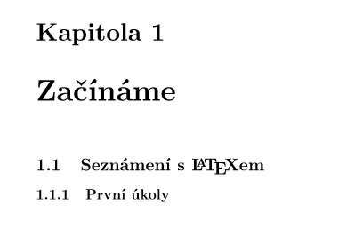
Textová část
Příklad
\chapter[Úvodní text]{Začínáme}
\section{Seznámení s~\LaTeX em}
\subsection[Nic není free]{První úkoly}
Výsledek

Slide 13
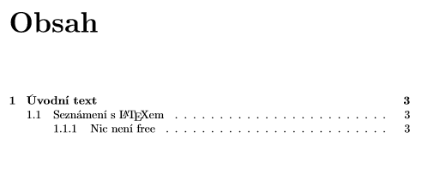
Textová část
V místě, kde je uveden příkaz \tableofcontents, se při překladu uvedených hlaviček vytvoří obsah:

Slide 14
Závěrečná část
V závěrečné části knihy se mohou vyskytovat tyto prvky:
Dodatky
Doslov
Bibliografie: seznam použité literatury.
Knižní rejstřík
Resumé: stručný obsah článku nebo kapitoly obvykle v jiném jazyce.
Tiráž: shrnuje všechny závažné informace o knize a uzavírají ji.

